Slide 1
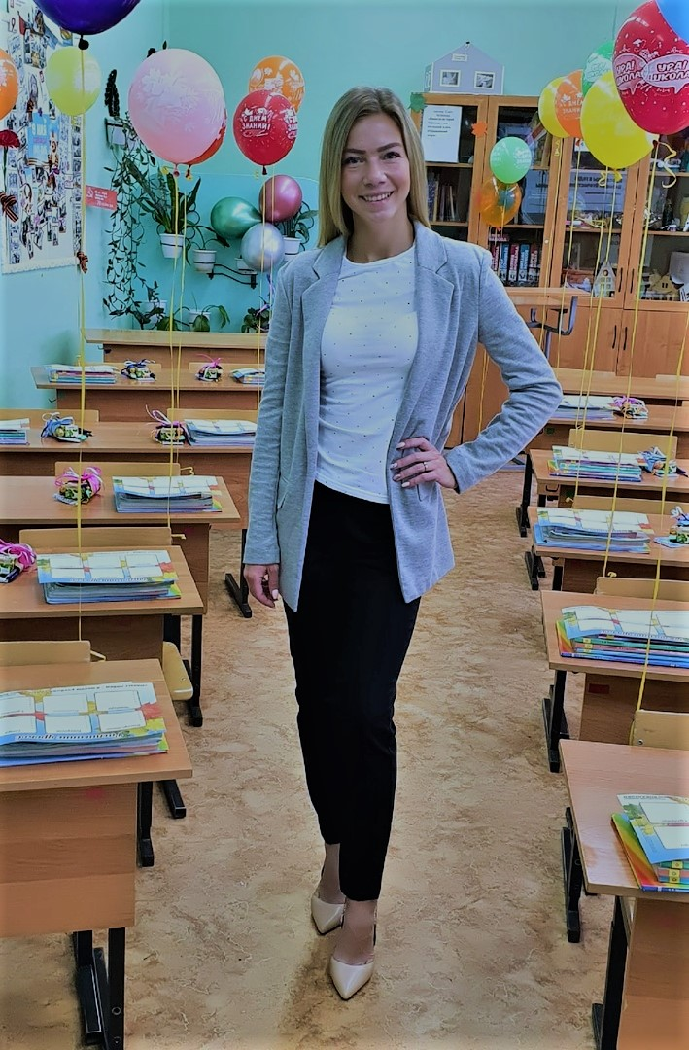
Смирнова Любовь Евгеньевна
Учитель физической культуры,
руководитель ШСК «БАРС»,
муниципальное общеобразовательное учреждение средняя школа №3 Тутаевский МР
Педагогический стаж 11 лет
Высшая квалификационная категория
Педагогическое кредо
«В каждом человеке солнце, только дайте ему светить!»

Slide 2

Всероссийский конкурс «Учитель года России 2021»
Региональный этап
Конкурсное испытание «Публичная лекция»
Тема «Кинезиологические упражнения для младших школьников на уроках физической культуры»
2021 г

Slide 3
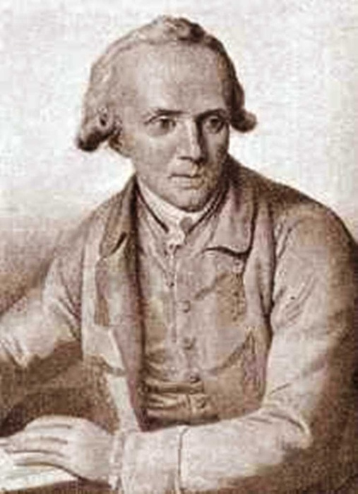
«Движение может по своему действию заменить любое лекарство, но ни одно лекарство в мире не может заменить целебной силы движения»
Симон-Андре Тиссо

Slide 4
Актуальность
у современных детей отмечается снижение двигательной активности
отсутствие физической нагрузки тормозит мыслительные процессы, снижает концентрацию внимания, координационные способности, выносливость, возникают проблемы с речевым развитием.

Slide 5
По данным Минздрава России, 2019г.
Оптимальная двигательная активность способствует адаптации организма человека к изменениям окружающей среды, долголетию, улучшает здоровье, повышает учебную и трудовую активность
(Аршавский И.А., 1967; Аршавский И.А., 1975).
Высокая двигательная активность положительно влияет как на исходную умственную работоспособность, так и на её сохранение в процессе школьных уроков
(Антропова М.В., 1979; Антропова М.В., 1968; Гуминский А.А., 1973; Лебедева Н.Т., 1979).

Slide 6

Как создать единство
физической культуры и интеллекта?

Slide 7
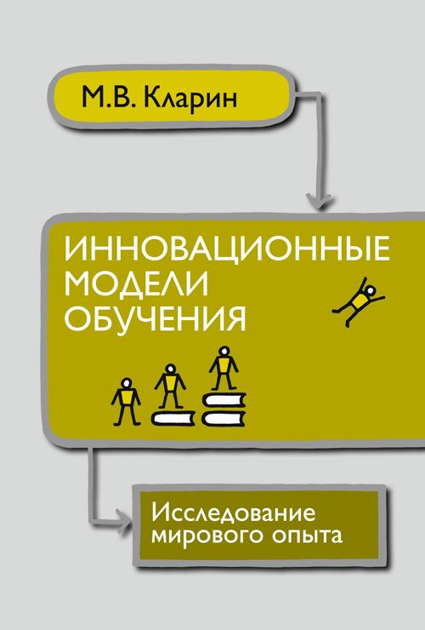



ШАГИ
оценка и коррекция методических приемов
выбор педагогических технологий
учёт психофизических особенностей школьников

Slide 8

Я устал!
Больше ничего не хочу!!!
ожидания
родители
педагоги
мои

Slide 9
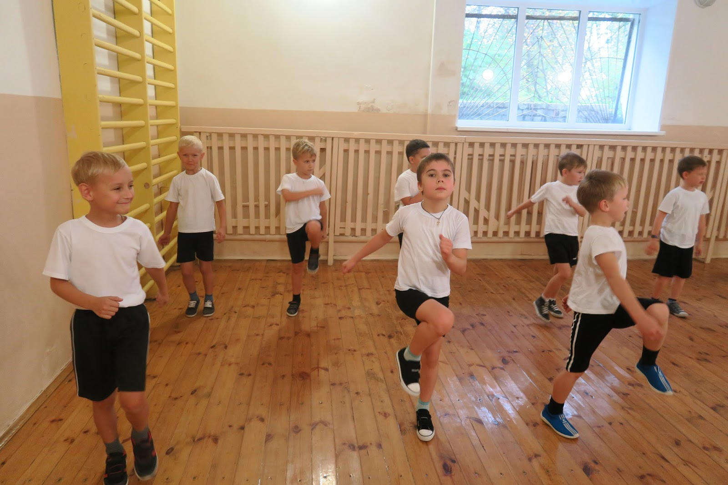
Младший школьный возраст - формирование предпосылок к развитию сознания и теоретического мышления.

Slide 10
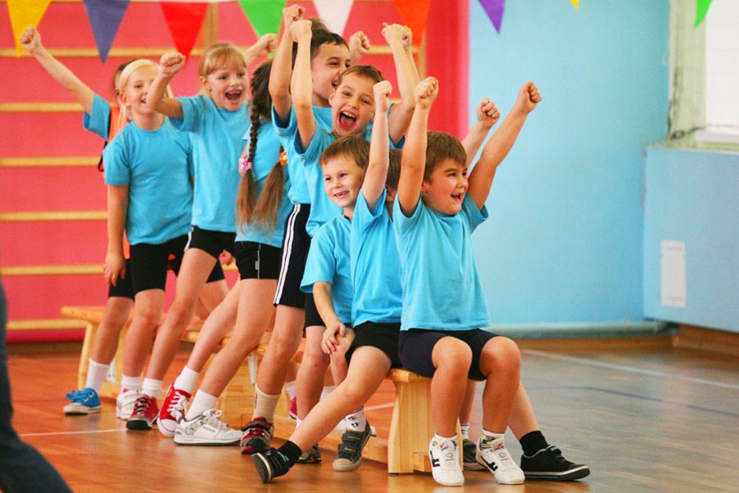
Уроки физической культуры - возможности физического, психологического и интеллектуального развития школьников.
Кинезиологические упражнения являются перспективным средством развития интеллекта, улучшения физического здоровья, социальной адаптации детей и коррекции обучения.

Slide 11


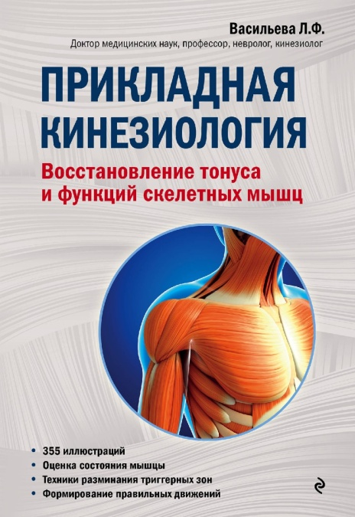

Образовательная кинезиология -
наука об усовершенствование процесса обучения через движение.

Slide 12
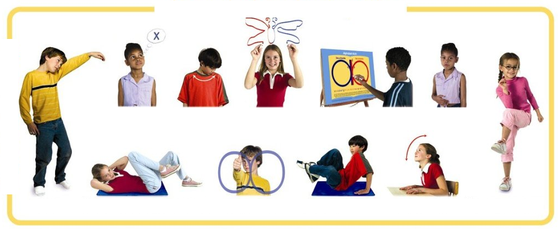
Кинезиологическе упражнения
комплекс упражнений, позволяющий активизировать межполушарное взаимодействие.

Slide 13
Задачи кинезиологических упражнений:
Развитие межполушарного взаимодействия
Развитие мелкой и крупной моторики рук
Развитие интеллектуальных и творческих способностей
Развитие способностей к обучению и освоению информации, речи
Восстановление работоспособности и продуктивности
Снятие стресса, нервного напряжения, усталости
Формирование абстрактного мышления

Slide 14
Группы кинезиологических упражнений
Растяжки
Дыхательные упражнения
Глазовидные упражнения
Телесные упражнения
Упражнения для развития мелкой моторики
Массаж (ушных раковин, лица)
Упражнения на релаксацию

Slide 15
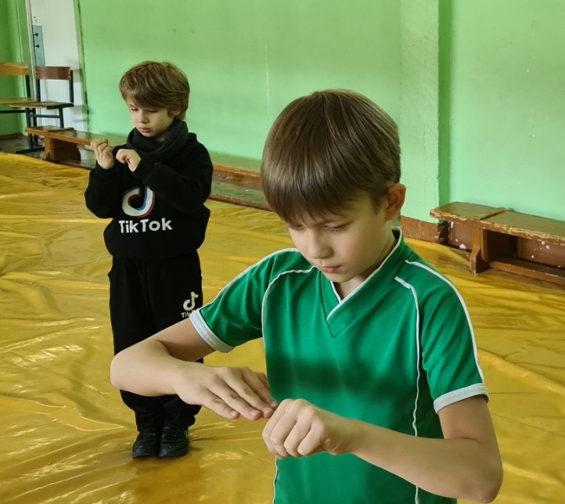
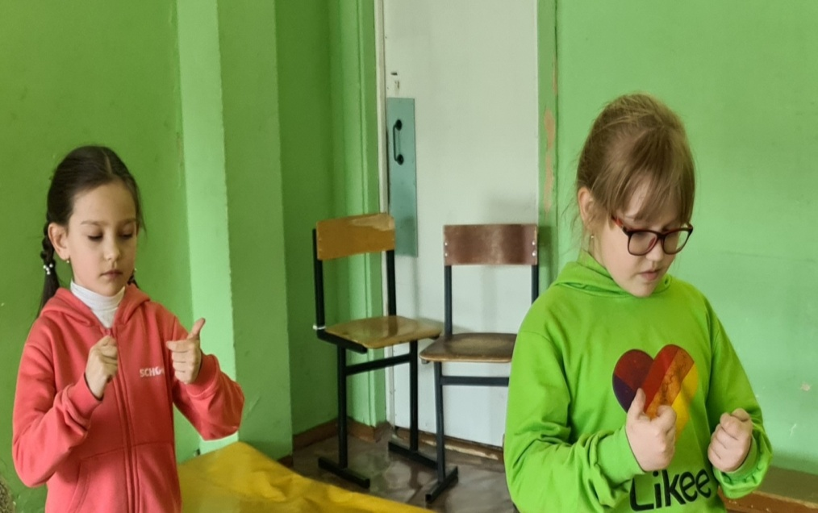
Упражнение «Лезгинка»
Проводится для релаксации, что способствует расслаблению и снятию напряжения.

Slide 16
Что помогает создать единство
физической культуры и интеллекта?
Кинезиологические упражнения дают возможность задействовать те участки мозга, которые раньше не участвовали в обучении, развивают творческие способности на основе наглядно-образного мышления, стабилизируют психику, развивают интуицию.
Дыхательные упражнения улучшают ритмику организма, развивают самоконтроль и производительность, формируют и восстанавливают правильное дыхание.
Глазовидные упражнения позволяют расширить поле зрения, улучшить восприятие, являются профилактикой глазных заболеваний.

Slide 17
Анализ применения методики

Slide 18
Диагностика во 2-х классах
(память, внимание, мышление)
Начало 1 четверти Середина 3 четверти

Slide 19
«Движение может по своему действию заменить любое лекарство, но ни одно лекарство в мире не может заменить целебной силы движения»
Симон-Андре Тиссо

Slide 20

Всероссийский конкурс«Учитель года России 2021»
Региональный этап
Конкурсное испытание «Публичная лекция»
Тема «Кинезиологические упражнения для младших школьников на уроках физической культуры»
Смирнова Любовь Евгеньевна
Учитель физической культуры,
руководитель ШСК «БАРС»,
муниципальное общеобразовательное учреждение
средняя школа №3 Тутаевский МР

